Slide 1
Методика решения и оформления задач разной степени сложности по генетике и экологии
(лекция 5)
Старший преподаватель кафедры ботаники
Ковалевская Л.В.

Slide 2
Типология задач по генетике
Моногибридное скрещивание
Дигибридное скрещивание
Летальное действие гена
Неаллельное взаимодействие: комплементарность
Сцепленное с полом наследование
Сцепленное наследование
Неаллельное взаимодействие: эпистаз

Slide 3
Алгоритм решения задач
1) Прочитать условие и записать его в виде таблицы:
2) определить тип взаимодействия генов;
3) определить генотипы родительских форм. Генотип определяется или по потомкам, или по предкам.
4) записать схему скрещивания, используя генную или хромосомную форму записи. Хромосомная запись обязательна при решении задач на сцепленное наследование.
5) при решении задач на генетику пола используется хромосомная запись с обозначением мужского и женского организмов. Нужно помнить, что у птиц, некоторых насекомых гомогаметен мужской пол, а женский - гетерогаметен.
Признак | Ген | Генотип

Slide 4
Алгоритм решения задач
6) при решении задач на летальное действие гена, погибшие организмы не учитываются при расчете вероятности появления потомства с теми или иными признаками.
7) анализирующее скрещивание - скрещивание с рецессивной гомозиготой
8) расщепление при дигибридном скрещивании 9:3:3:1
9) rf = сумма кроссоверных гамет/ сумма всех гамет ×100%

Slide 5
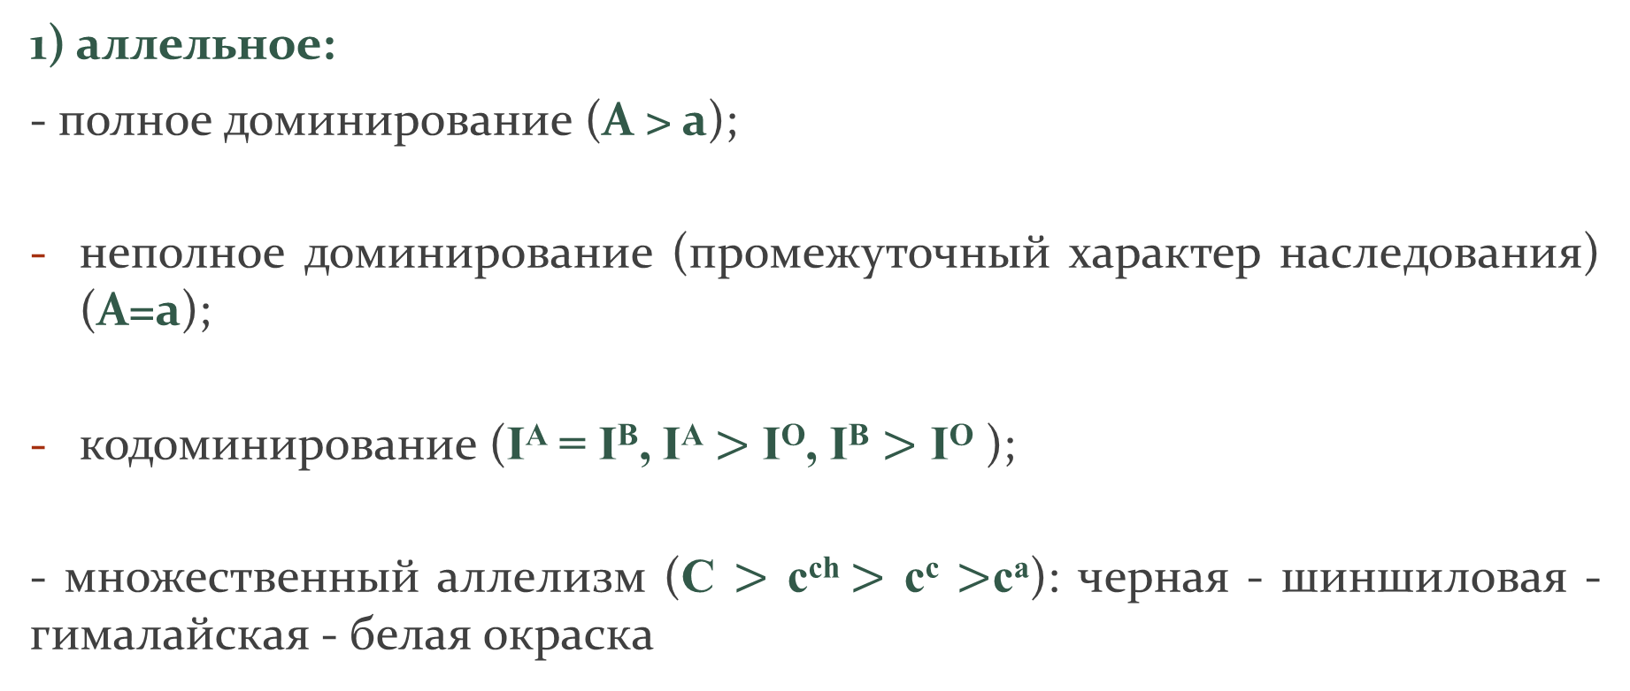
Взаимодействие генов
1) аллельное:
- полное доминирование (А > а);
неполное доминирование (промежуточный характер наследования) (А=а);
кодоминирование (I^{A} = I^{B}, I^{A} $>$ I^{O}, I^{В} $>$ I^{O} );
- множественный аллелизм (C $>$ c^{ch} $>$ c^{c} $>$c^{а}): черная - шиншиловая - гималайская - белая окраска

Slide 6
Взаимодействие генов
2) неаллельное:
- комплементарное (дополнительное) 9:7
- эпистатическое (один аллель подавляет проявление другого аллеля):
а) доминантный 12:3:1 или 13:3 (I>C, I>c)
б) рецессивный 9:3:4 (i>C, i>c)
- полимерия
а) кумулятивная - чем больше доминантных генов, тем ярче выражен признак (окраска семян кукурузы)
б) некумулятивная - степень выраженности признака не зависит от числа доминантных генов 15:1 (плоды пастушьей сумки)

Slide 7
Примеры задач
Задача. Желтая окраска шерсти диких мышей доминирует над серой типа агути. Гомозиготные желтые мышата гибнут до рождения (летальные гены). Какова вероятность (в процентах) появления мышат с желтой шерстью при скрещивании желтых мышей между собой?
Задача. В результате первой беременности женщина, имеющая III группу крови и резус отрицательный фактор (rh-) родила ребенка без резус конфликта со II группой крови. Какова вероятность (%) рождения второго ребенка с III группой крови и Rh+, если его отец имеет IV группу крови и гетерозиготен по Rh+?

Slide 8
Примеры задач
Задача. У человека ослабленное сумеречное зрение доминирует над нормальным зрением, а наличие потовых желез – над их отсутствием. Оба признака локализованы в Х-хромосоме и находятся на расстоянии 14,4 морганид. Женщина, отец которой страдал двумя заболеваниями, а мать была здоровой дигомозиготой, выходит замуж за мужчину с нормальным зрением, но без потовых желез. Определите вероятность (%) рождения в этой семье детей с ослабленным сумеречным зрением и без потовых желез.
Задача. У овса гладкая форма семян доминирует над морщинистой, окрашенные семена над бесцветными. При скрещивании растений с гладкими окрашенными семенами с растениями с морщинистыми бесцветными семенами получено потомство 4-х фенотипических классов: 3992 - гладкие окрашенные; 1075 - морщинистые окрашенные; 925 - гладкие бесцветные; 4008 - морщинистые бесцветные. Определить расстояние между генами, сколько % растений будут иметь гладкие окрашенные семена от скрещивания растений 1и2фенотипических классов.

Slide 9
Алгоритм решения задач по экологии
Условные обозначения:
С = P + R + F, где С – энергия потребленной пищи; P – энергия, затраченная на прирост; R – энергия, затраченная на дыхание; F – энергия неусвоенной пищи, удаленная с экскрементами.
ВПП - валовая первичная продукция (создается продуцентами)
ТД – траты на дыхание
ЧПП – чистая первичная продукция (создана продуцентами и может быть съедена К1)
ВтП – вторичная продукция(создается гетеротрофами)
НП – неиспользованная продукция
ЧПС – чистая продукция сообщества (неиспользованная продукция, идет на развитие или может быть изъята)

Slide 10
Балансовое равенство в экосистеме
ВПП= ТД1 + ЧПП
ЧПП= НП1 + К2 (продукция, которая потребляется последующим трофическим уровнем)
К2 = ТД2+ВтП2
ВтП2 = НП2+К3
ЧПС = НП1+НП2+…НПn

Slide 11
Алгоритм решения задач по экологии
1) Внимательно прочитайте условие задачи.
2) Определите тип задачи.
3) Составьте цепь питания или схему распределения продукции в экосистеме.
4) Помним, что продуценты – зеленые растения, образующие органическое вещество; растительноядные животные – это консументы 1 порядка, хищники 1 порядка – это консументы 2 порядка и т.д.
5) Переход энергии с одного трофического уровня на другой происходит по правилу Линдемана (10%), если не дано иное.
6) Все единицы необходимо привести в одну систему.

Slide 12
Типология задач по экологии
Определение численности популяции
Определение плотности популяции
Цепи и сети питания
Балансовое равновесие энергии в экосистеме
Экологические пирамиды, правило 10%
Продуктивность экосистем

Slide 13
Примеры задач
Задача. Плотность популяции воробья домового составляет 164 особи/га. За период размножения (один раз в году) из одной кладки яиц в среднем выживает 1,6 птенца. В популяции равное число самцов и самок. Смертность воробьев постоянна, в среднем за год погибает 28 % взрослых особей. Определите, какой будет плотность популяции воробьев (особей/га) через год.
Дано: Решение:
ρ = 164 ос/га 1. Определим количество выживших птенцов:
n_{ср} = 1,6 пт 1,6 × 82 = 131,2 (пт)
♀ = ♂ 2. Определим количество выживших взрослых птиц:
смерт = 28% 164 × 0,72 = 118,08
ρ = ? 3. Находим плотность воробьев:
131,2+118,08 = 249,28 ~ 249
Ответ: плотность воробьев через год составит 249 особей /га

Slide 14
Примеры задач
Задача. Пастбищная цепь питания состоит из следующих звеньев: белянка, капуста, куница, скворец. В экосистеме обитает 40 пар скворцов. Определите, сколько энергии (кДж) должно быть заключено в биомассе съеденных продуцентов, чтобы обеспечить прирост каждого скворца на 5 г, если в данной пищевой цепи соблюдается правило 10%, а в 100г любого консумента заключено 400 кДж энергии.
Дано: Решение:
n(скв.) = 40 пар 1. Составим пищевую цепь:
Δm = 5 г/скв. 160000 16000 1600
Е(К) = 400кДж/100г Капуста белянка скворец куница
Х кДж 5×80
Е (Пр) - ? 2. Определяем прирост массы скворцов:
5×80 = 400 (г)
3. Определяем запас энергии в консументах:
400 × 4 = 1600 кДж
Ответ: энергия продуцентов – 160000кДж

Slide 15

Спасибо за внимание!

